Slide 1
Apresentação Banco de Dados
Euder de Jesus
Guilherme Viturino
Jackson Hélio

Slide 2

Problemas

Slide 3

Solução

Slide 4
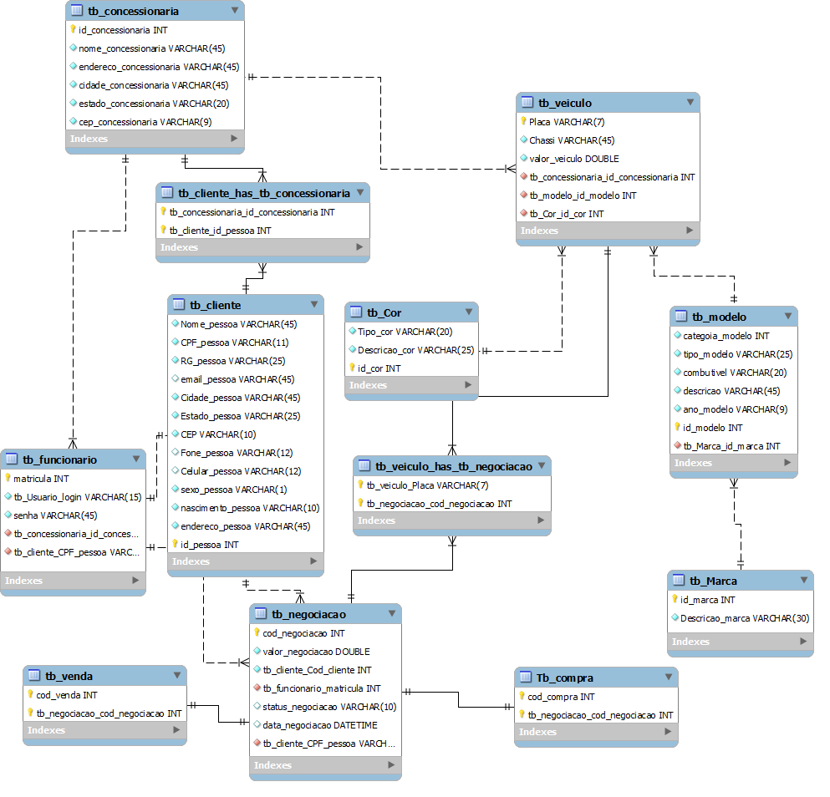
Visão do Banco

